Slide 1


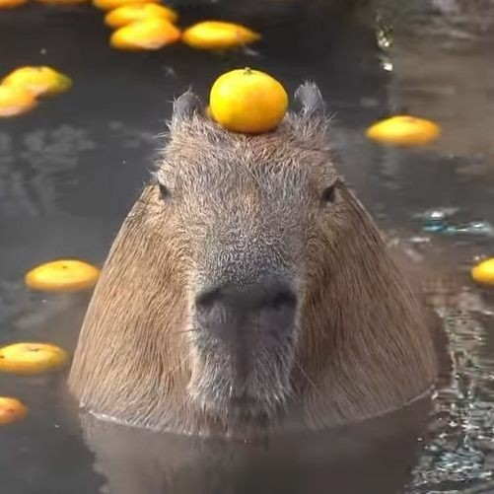

Como você chega?
1
Boas-vindas!
2
Esteja confortável, pegue uma água e se acomode em um local tranquilo que já começamos.
3

Slide 2
Esta aula será
gravada
Notes:
Colocar todas las clases.

Slide 3
Resumo da aula anterior
Comandos básicos do Git
Criar repositório e fazer commit
Uso do terminal
Notes:
Obligatoria siempre. Completar el resumen con palabras claves de lo visto. En caso de cerrar con el “mapa de conceptos” se puede sacar.

Slide 4
Perguntas?
Notes:
Obligatoria. Se sugiere ubicar al finalizar la explicación de algún tema, para abrir formalmente el espacio de preguntas y ordenar la interacción.

Slide 5
Aula 04. Desenvolvimento Web
GITHUB
Notes:
Obligatoria siempre

Slide 6

Objetivos da aula
Aprender o que é um repositório no Github.
Criar um repositório para o nosso projeto.
Fazer o upload do projeto para o repositório usando os comandos do Git.
Notes:
Obligatoria siempre. Indican aquello que se pretende que el estudiante logre con la clase. Recuerda que se enuncian en principio con el verbo en infinitivo delante (por ejemplo: “Comprender…”, “Analizar…”, “conocer…”, etc). Se debe destacar en negrita el verbo. Los objetivos deben ser concretos, medibles y coherentes con los contenidos.

Slide 7
GITHUB
Notes:
Usar para los módulos más importantes de la clase, donde se introducen conceptos que se ven en varios slides. No hay que usarla para todos los módulos.

Slide 8


Notes:
Por enquanto, tudo o que vinha acontecendo no Git era de maneira local, e não precisávamos nada da internet para salvar os nossos commits e o nosso repositório. Agora queremos compartilhar o nosso trabalho com outras pessoas (parceiros de projeto, clientes, etc). Para isso, utilizamos o Github!
https://github.com/
“GitHub is a development platform inspired by the way you work. From open source to business, you can host and review code, manage projects, and build software alongside millions of other developers.”
O GitHub é uma plataforma de desenvolvimento colaborativo para hospedar projetos utilizando o sistema de controle de versões Git. Utiliza o framework Ruby on Rails da GitHub, Inc. (anteriormente conhecida como Logical Awesome). Desde janeiro de 2010, o GitHub opera com o nome GitHub, Inc. O código dos projetos hospedados no GitHub geralmente é armazenado de forma pública, embora utilize uma conta paga, assim também permite hospedar repositórios privados.

Slide 9
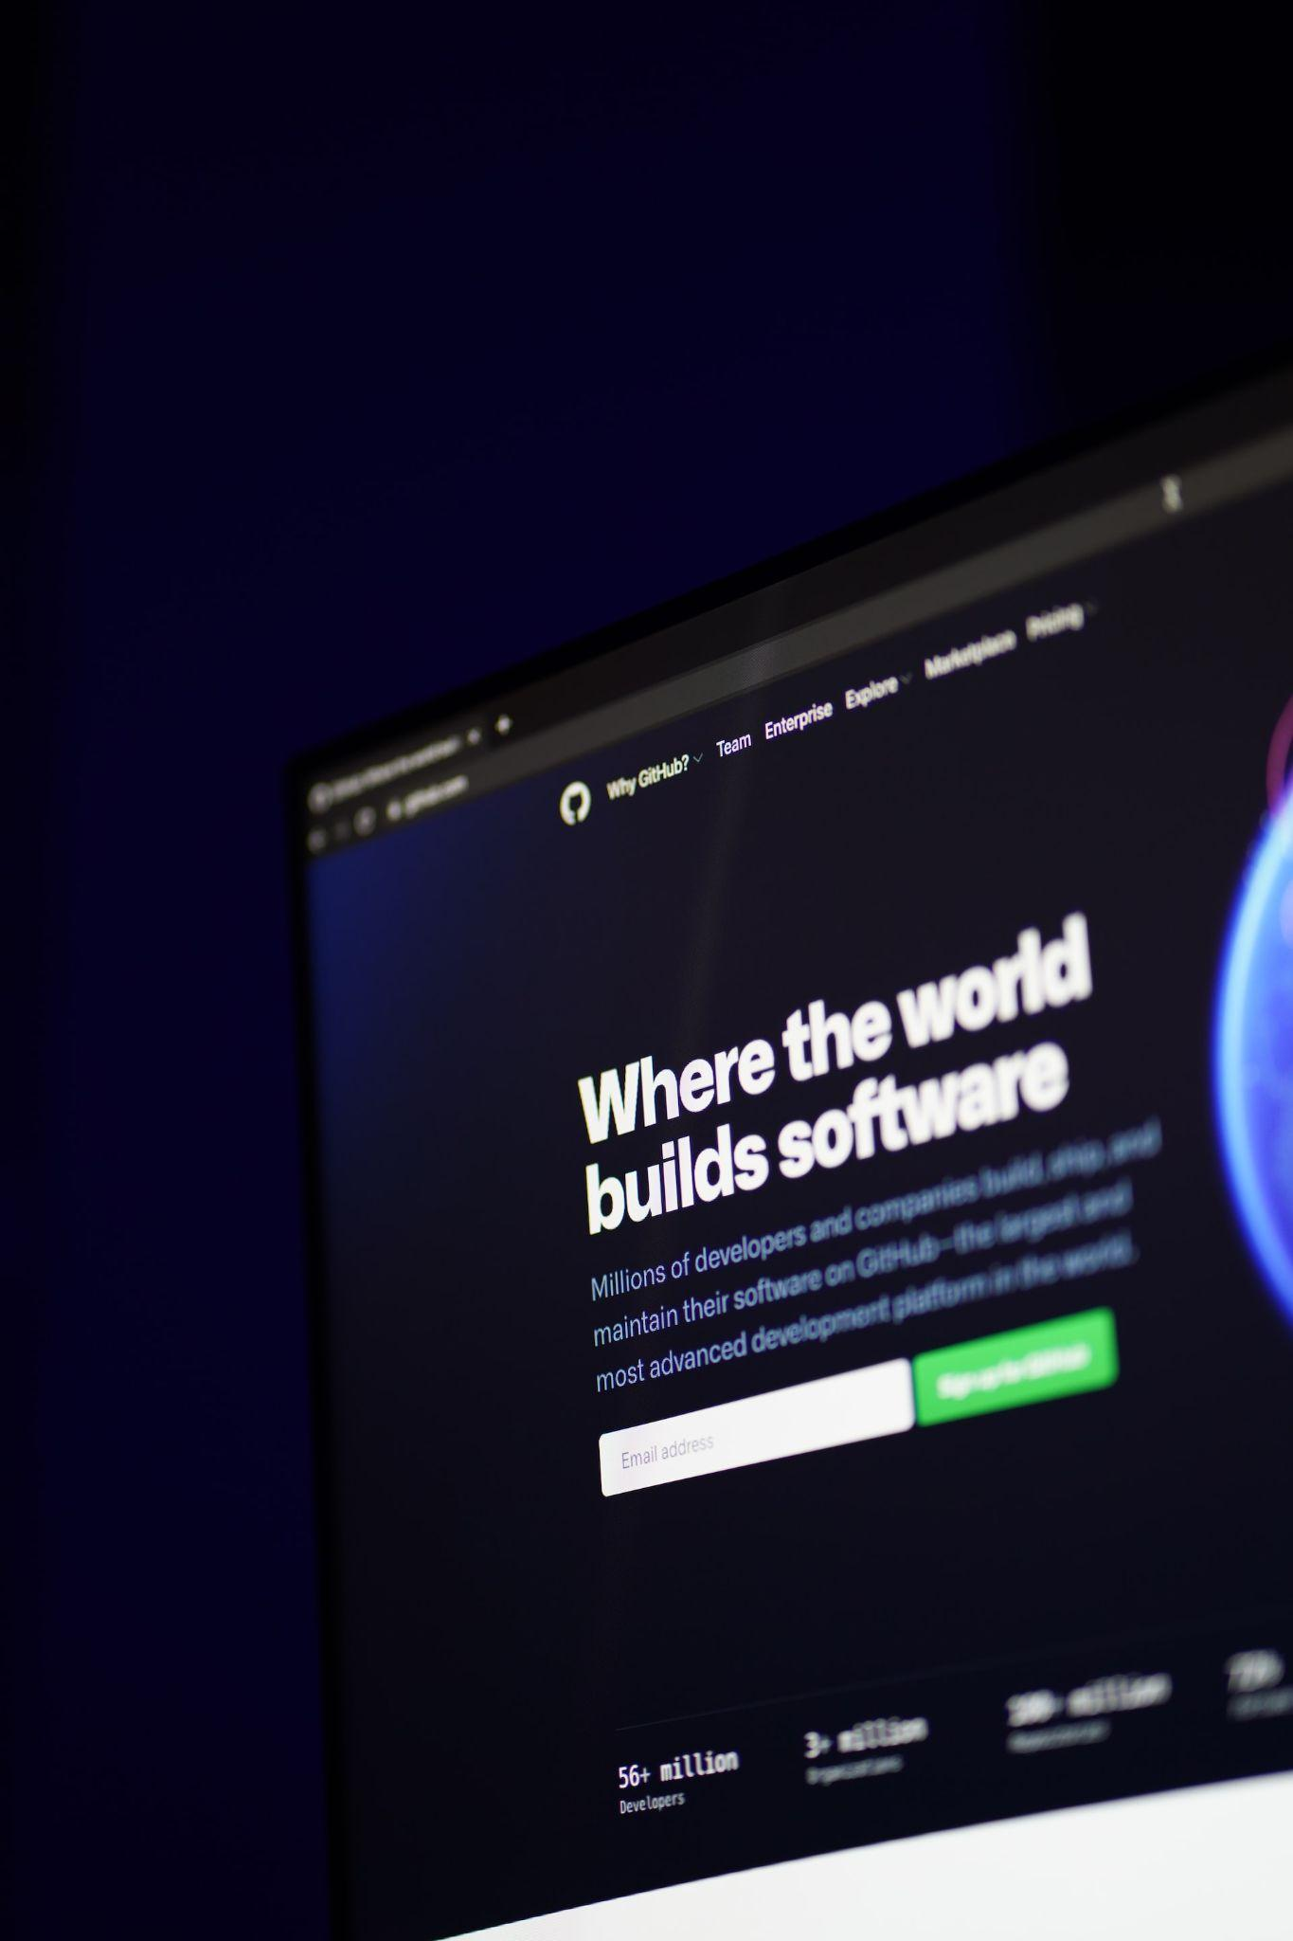
O que é Github?
Por enquanto, tudo o que vinha acontecendo no Git era de maneira local, e não precisávamos da internet para salvar os nossos commits e o nosso repositório. Agora queremos compartilhar o nosso trabalho com outras pessoas (parceiros de projeto, clientes, etc.). Para isso, utilizamos o Github!
O Github é uma espécie de “rede social” de programadores. Com esta plataforma, podemos subir os nossos projetos e deixar que outras pessoas colaborem.
https://github.com
Notes:
Usar para slides de texto e imagen. Si no alcanza, no sobrecargar, usar otra con el mismo título para indicar que continúa el mismo módulo.

Slide 10
🚨 Indicação para professor(a):
Professor acompanhe a criação da conta com os estudantes. Sugerimos que mostre o passo a passo até a parte de “Continue for free” e dê alguns minutos para eles fazerem essa etapa. Em seguida vá para a etapa de “Create repository”.

Slide 11

CRIANDO UMA CONTA NO GITHUB
Acesse https://github.com/
Clique em “Sign up” para iniciarmos a criação
Vamos criar juntos!
Notes:
A interface pode estar diferente, já que o site pode ter mudado o layout, mas é só clicar em Sign Up.

Slide 12
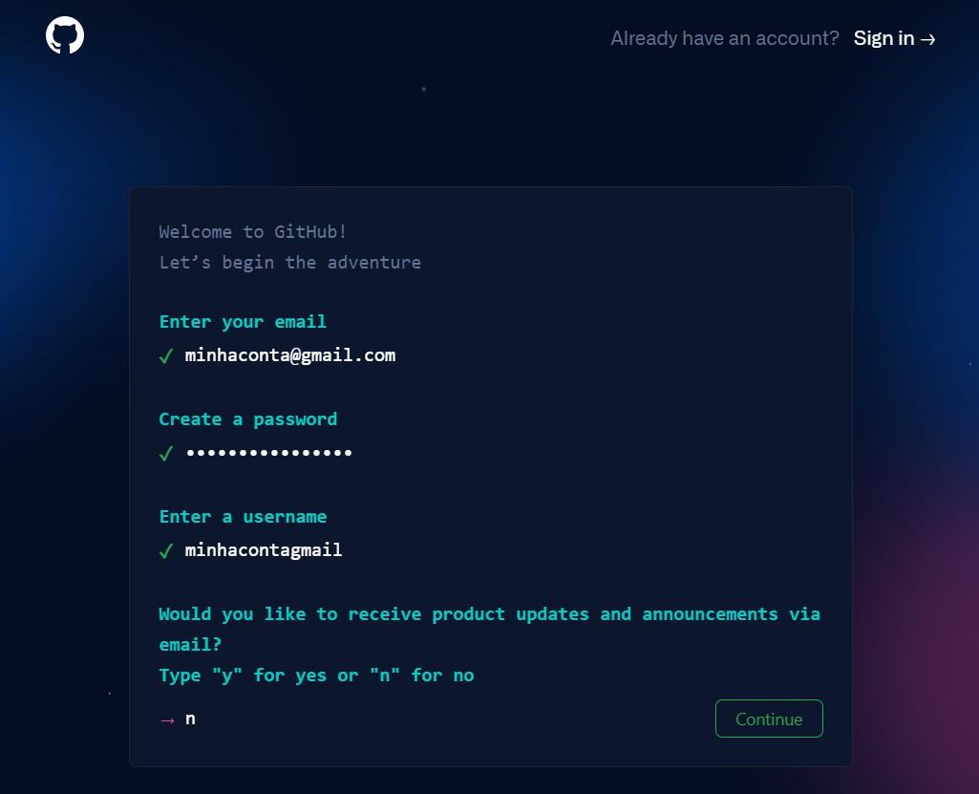
CRIANDO UMA CONTA NO GITHUB
Preencha o formulário:
Endereço de e-mail (use o mesmo e-mail que você configurou no seu perfil do Git anteriormente).
Senha (existem requisitos de senha a serem seguidos. Garanta que o check ao lado esteja verdinho)
Nome de usuário.
Depois, “Continue”, para verificar sua conta.
Notes:
Usar para slides de texto e imagen. Si no alcanza, no sobrecargar, usar otra con el mismo título para indicar que continúa el mismo módulo.

Slide 13
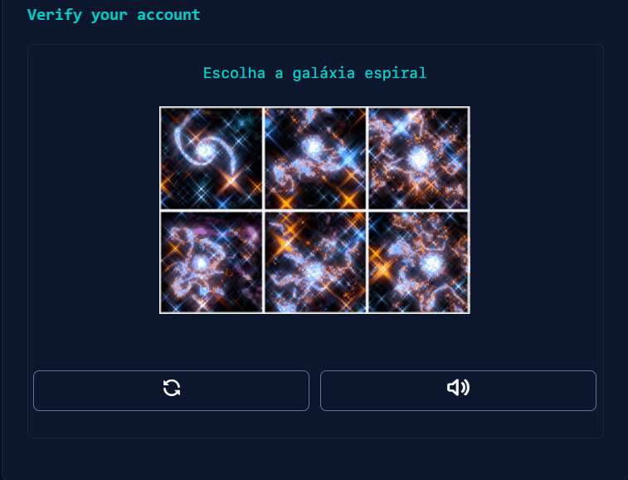

CRIANDO UMA CONTA NO GITHUB
Selecione as imagens solicitadas para confirmar que você não é um robô.
Notes:
Usar para slides de sólo texto con categorías.

Slide 14
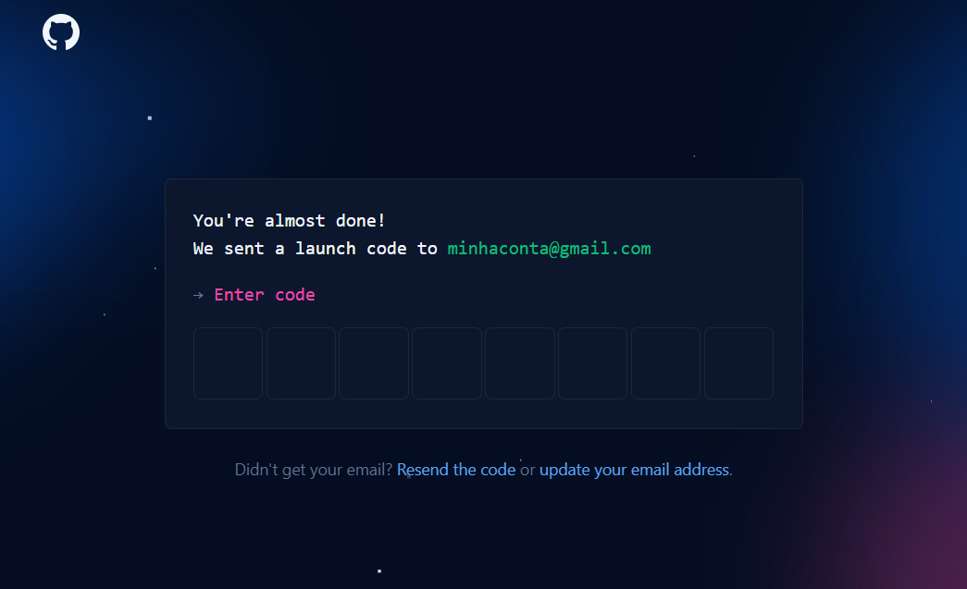
CRIANDO UMA CONTA NO GITHUB
O Github pedirá para você verificar o seu e-mail.
Vá ao seu e-mail cadastrado e copie o código de 8 dígitos recebido para o campo abaixo.
Notes:
Usar para slides de sólo texto con categorías.

Slide 15
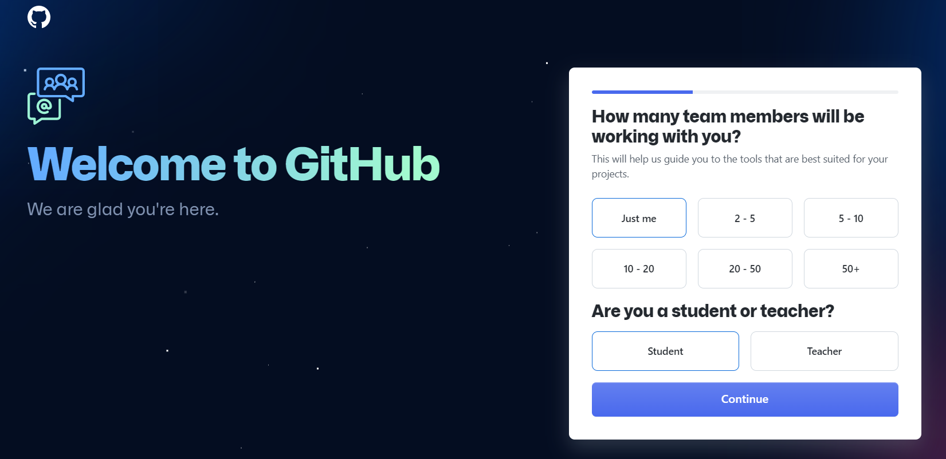
CRIANDO UMA CONTA NO GITHUB
Depois que você verificar seu e-mail, aparecerá essa tela que indica que sua conta foi criada e agora você precisa fazer algumas configurações.
Clicar em Just me.
Notes:
Usar para slides de sólo texto con categorías.

Slide 16
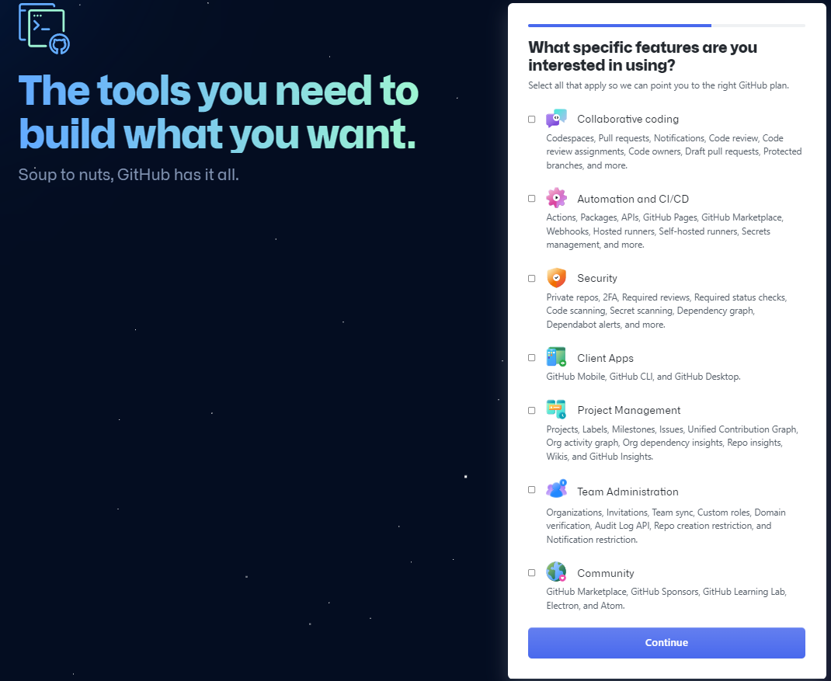
CRIANDO UMA CONTA NO GITHUB
Indique os recursos que você tem interesse em usar no GitHub.
De primeiro momento não é necessário selecionar nenhum recurso.
Notes:
Usar para slides de texto e imagen. Si no alcanza, no sobrecargar, usar otra con el mismo título para indicar que continúa el mismo módulo.

Slide 17
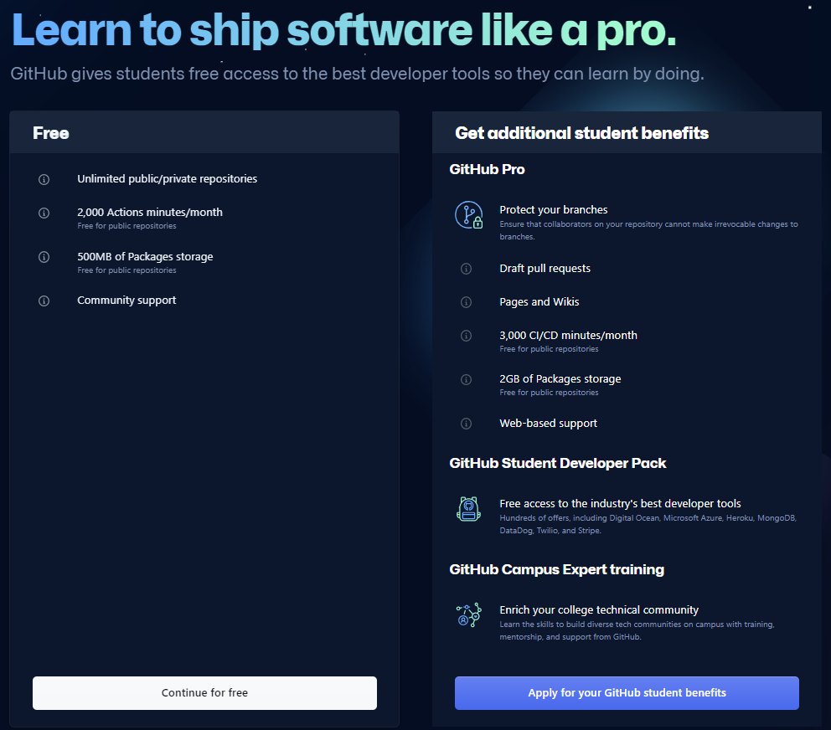
CRIANDO UMA CONTA NO GITHUB
Vamos utilizar uma conta gratuita (Free) no GitHub, para isso clique em “Continue for free”.
Notes:
Usar para slides de texto e imagen. Si no alcanza, no sobrecargar, usar otra con el mismo título para indicar que continúa el mismo módulo.

Slide 18
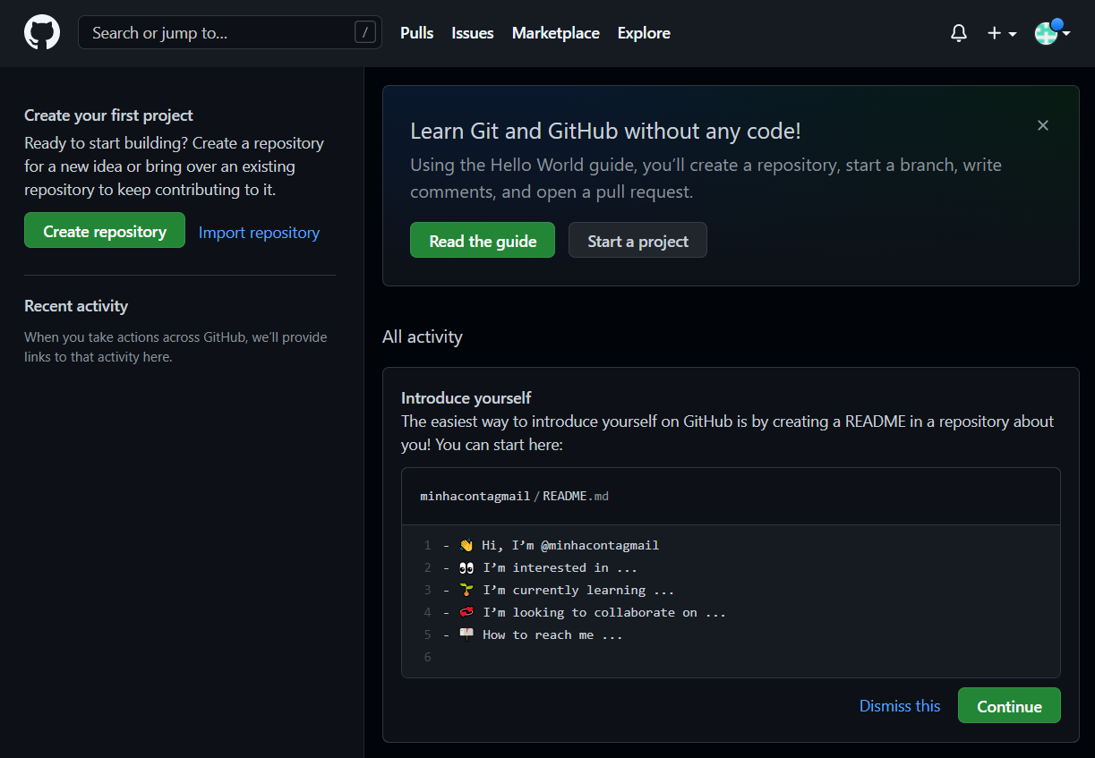
CRIANDO UMA CONTA NO GITHUB
Depois que finalizar a configuração, aparecerá essa tela indicando que a sua conta está pronta para ser usada, e permite que você crie o seu primeiro repositório em “Create repository”.
Notes:
Usar para slides de sólo texto con categorías.

Slide 19
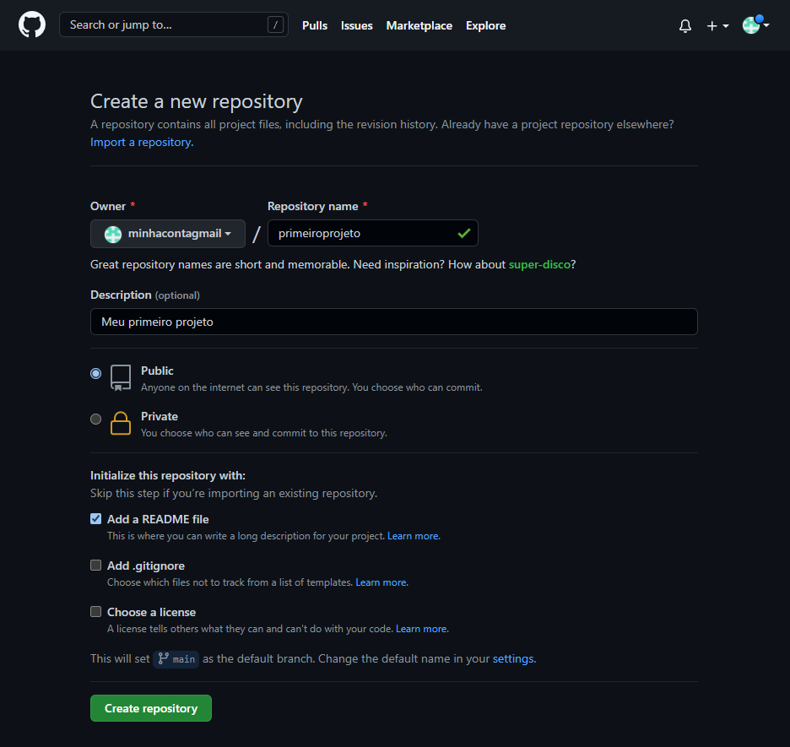
CRIANDO UM REPOSITÓRIO
Por exemplo, ele poderia se chamar “primeiroprojeto”, para que você teste seu repositório com os arquivos que criamos na aula passada.
Obs.: É necessário seguir as regrinhas da última aula: não ter acento, não ter espaço, não é indicado utilizar letras maiúsculas, para separar palavras use tracinho, etc.
Escolha entre “público” ou “privado” e depois, clique em “Create repository”.
Obs.: Use público para que possamos compartilhar e publicar.
Notes:
Usar para slides de texto e imagen. Si no alcanza, no sobrecargar, usar otra con el mismo título para indicar que continúa el mismo módulo.

Slide 20
🚨 Indicação para professor(a):
Professor(a), indicamos que nesse momento você convide um estudante a compartilhar a tela para fazer o passo a passo no GIT em conjunto e tirar dúvidas de vários estudantes juntamente.

Slide 21
VAMOS FAZER O UPLOAD NO NOSSO REPOSITÓRIO
Vá para o terminal do projeto criado na aula passada.
Para enviar os arquivos para o repositório do GitHub, primeiro precisamos fazer um vínculo do git no nosso projeto com o GitHub.
git remote add origin https://github.com/minhacontagmail/primeiroprojeto.git
Notes:
Se for necessário, sugerimos exibi-lo diretamente no editor de texto, assim os/as estudantes verão como o código vai sendo escrito.

Slide 22
⚠️ Possíveis erros
É necessário se atentar ao código. Qualquer espaço, ponto extra ou caractere diferente pode impedir o funcionamento correto do código.
No VS Code é necessário estar dentro da pasta do projeto e não só no arquivo para rodar o comando
git remote add origin https://github.com/minhacontagmail/primeiroprojeto.git
Abrindo a pasta:
Clicar em File (arquivo)
Clicar em Open folder (Abrir pasta)
Selecione a pasta do projeto

Slide 23
Para lembrar…
git init: indicar que nesse diretório, onde executamos este comando, será criado um repositório para ser usado com o GIT.
git status: para verificar o status do nosso repositório.
git add .: adicionar todos os arquivos criados, modificados ou eliminados ao estágio 2 (Staging area).
git commit -m “Mensagem”: envio das alterações para o repositório, no estágio 3.
git log --oneline: para visualizar os commits realizados.
Notes:
Existem muitos sistemas de controle de versões. O Git é um deles e o mais aceito pela comunidade de desenvolvedores.
Graças ao sistema de controle de versões, o nosso sistema está a salvo.
Com o Git, podemos ir a qualquer estágio do nosso projeto a qualquer momento.

Slide 24
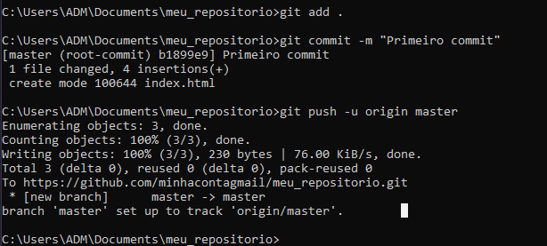
Vamos subir o nosso repositório
Subimos todos os nossos arquivos para o repositório do Github e pode ser necessário logar com sua conta do Github nesse momento.
Para fazer isso, o novo comando que usaremos aqui é o git push.

Slide 25
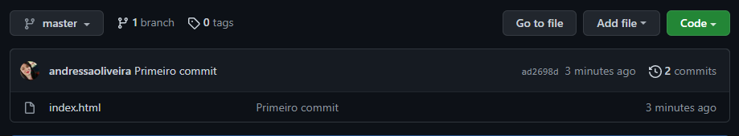
OS ARQUIVOS JÁ NO GITHUB

Slide 26
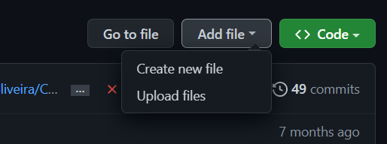
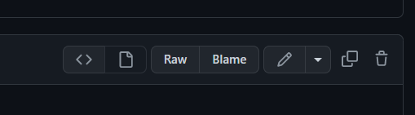
EDITANDO NO GITHUB
O GitHub nos permite criar e editar arquivos dentro da sua plataforma.
Para criar um novo arquivo basta acessar seu repositório e clicar em Add File > Create New File.
Para editar um arquivo basta acessar o arquivo desejado e clicar no ícone de lápis.
Ao finalizar, salve e faça o commit das alterações dentro da própria plataforma.
Notes:
Usar para slides de texto e imagen. Si no alcanza, no sobrecargar, usar otra con el mismo título para indicar que continúa el mismo módulo.

Slide 27
ATUALIZANDO UM REPOSITÓRIO
Caso seja feita alguma atualização no repositório pelo GitHub ou em outro computador, também precisamos atualizar a versão que está no nosso computador.
Para isso utilizamos o comando git pull.
Notes:
Usar para slides de texto e imagen. Si no alcanza, no sobrecargar, usar otra con el mismo título para indicar que continúa el mismo módulo.

Slide 28
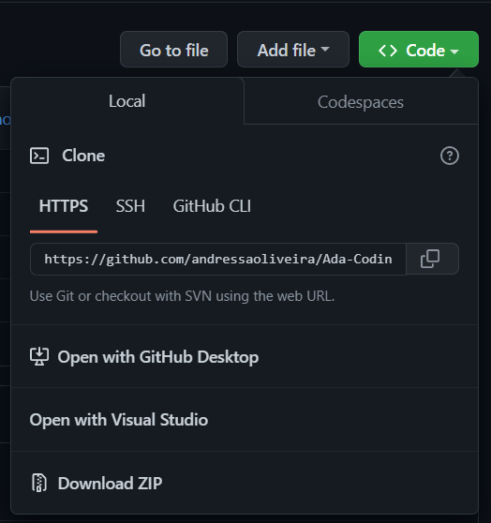
CLONANDO UM REPOSITÓRIO
Podemos também pegar um repositório que esteja disponível no GitHub e baixar para usar no nosso computador, podendo ser um repositório seu ou de outro usuário.
Para isso, no terminal, utilizamos o comando git clone seguido da URL do repositório.
git clone https://github.com/minhacontagmail/primeiroprojeto.git
Notes:
Usar para slides de texto e imagen. Si no alcanza, no sobrecargar, usar otra con el mismo título para indicar que continúa el mismo módulo.

Slide 29

☕
Break
5 minutos e voltamos!
Notes:
Obligatoria siempre. A la hora del Break, entre 5 y 10 minutos. Considerar ubicar este espacio en un momento adecuado de la clase. Al volver, mostrar los resultados de la pregunta del anterior slide y generar un breve intercambio.

Slide 30

☕
Break
10 minutos e voltamos!
Notes:
Obligatoria siempre. A la hora del Break, entre 5 y 10 minutos. Considerar ubicar este espacio en un momento adecuado de la clase. Al volver, mostrar los resultados de la pregunta del anterior slide y generar un breve intercambio.

Slide 31
MAIS PROPRIEDADES DO GITHUB
Como plataforma colaborativa, o GitHub oferece aos seus usuários uma grande quantidade de funcionalidades para a gestão de projetos, todas apoiadas pela comunidade.
Vamos conhecer um pouco de cada uma.

Slide 32
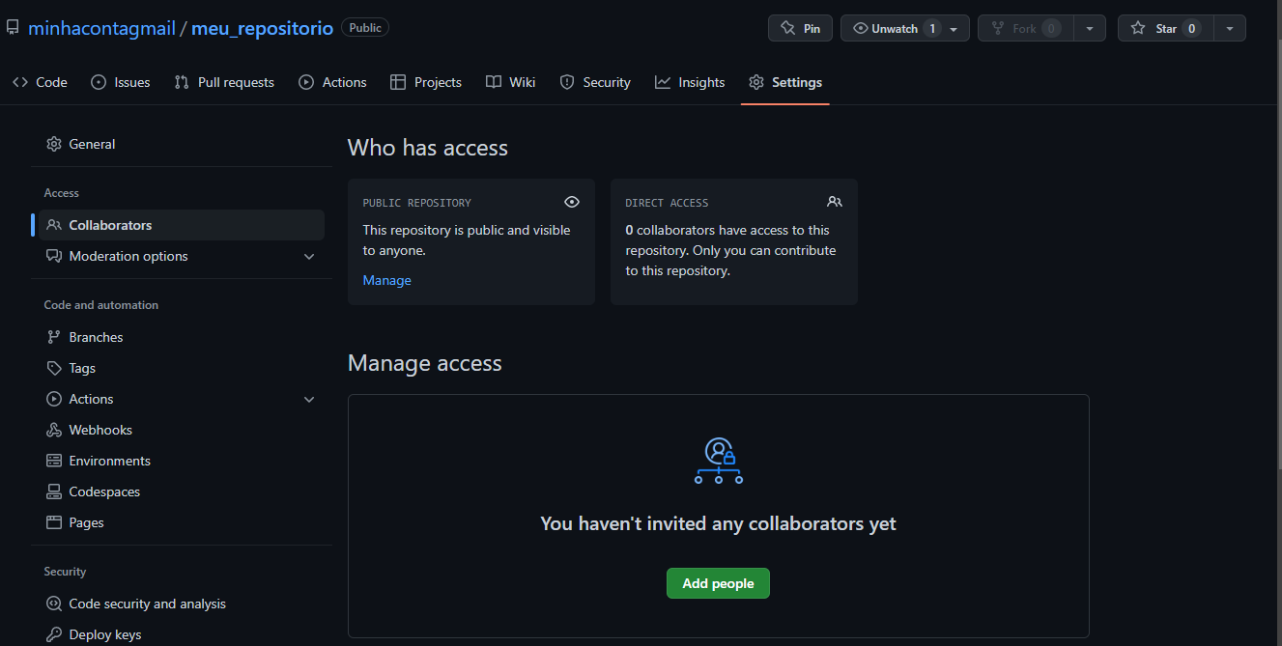
ADICIONAR COLABORADORES
Para adicionar colaboradores no seu projeto siga os seguintes passos:
Acesse seu projeto no GitHub
Vá em “Settings”
Depois em “Collaborators”
Em “Add people” insira o username de cada colaborador
O colaborador recebe um e-mail e precisa aceitar o convite
Notes:
Usar para slides de texto e imagen. Si no alcanza, no sobrecargar, usar otra con el mismo título para indicar que continúa el mismo módulo.

Slide 33


ATIVIDADE EM SALA
Para Praticar!
Crie um novo repositório no GitHub
Crie um arquivo index.html pela interface do GitHub e coloque apenas seu nome nele
Adicione seu tutor como colaborador do projeto
Faça o git clone desse projeto para o seu computador
No seu computador, abra o projeto que acabou de clonar no VS Code e edite o arquivo index.html: insira o template inicial do html e mais algumas das tags que aprendemos
Envie todas as alterações para o GitHub
Ao finalizar, envie o link do seu repositório no chat
Você terá 15 minutos para executar essa tarefa.
Notes:
Desarrollo de un desafío entregable.

Slide 34
Comandos para o GitHub
git push: para enviar os commits para o GitHub
git pull: para buscar os commits que já foram feitos no GitHub
git clone: para baixar um repositório do GitHub para o seu computador
git remote add origin: para vincular seu projeto local com um repositório do GitHub
Notes:
Existem muitos sistemas de controle de versões. O Git é um deles e o mais aceito pela comunidade de desenvolvedores.
Graças ao sistema de controle de versões, o nosso sistema está a salvo.
Com o Git, podemos ir a qualquer estágio do nosso projeto a qualquer momento.

Slide 35
GITHUB PAGES
O GitHub lhe permite publicar seus projetos on-line. Para gerar uma
GitHub page, você deve:
1
2
3
4
Acesse seu repositório no GitHub e vá em “Settings”.
Clique em “Pages”.
Selecione a branch que será publicada (master ou main).
Salve as alterações. O GitHub irá publicar sua página e disponibilizar o link de acesso (pode demorar alguns minutos).

Slide 36
ATIVIDADE EM SALA
Para Praticar!
Insira algumas informações (não sensíveis) no html do repositório que já criamos (textos, frases, nome, idade, profissão, signo, etc...)
Envie todas as alterações para o GitHub
Publique o seu projeto usando o GitHub Pages
Ao finalizar, envie o link da sua página publicada no chat
Você terá 10 minutos para executar essa tarefa.
Notes:
Desarrollo de un desafío entregable.

Slide 37
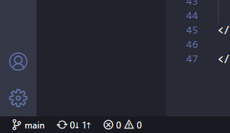
GITHUB NO VS CODE
Abra seu repositório no VS Code
No canto inferior esquerdo, vemos a indicação de commits para serem enviados (push) ou baixados (pull) do GitHub
Ao clicar sobre eles o pull e o push são feitos automaticamente, caso não haja nenhum conflito
Notes:
Existem muitos sistemas de controle de versões. O Git é um deles e o mais aceito pela comunidade de desenvolvedores.
Graças ao sistema de controle de versões, o nosso sistema está a salvo.
Com o Git, podemos ir a qualquer estágio do nosso projeto a qualquer momento.

Slide 38
ATIVIDADE EM SALA
Para Praticar!
Instruções: Utilizaremos o Kahoot para realizar um quiz com os conceitos já vistos (Git e GitHub).
Acessar https://kahoot.it/
Inserir o PIN que o(a) professor(a) irá fornecer
São 10 segundos para responder cada uma das perguntas
Duração: 10 minutos.
Notes:
Instruções para acessar o Kahoot:
Acessar https://kahoot.com/schools-u/
Fazer Login com a conta fornecida pelo time de educação
Acessar Biblioteca > Brasil > Dev Web
Clicar em ‘Iniciar’ na atividade Dev Web - Aula 4 - Quiz de GIT e GitHub
Compartilhar com os estudantes o PIN que aparece, compartilhar a tela durante o jogo.

Slide 39
Dúvidas?
Notes:
Obligatoria. Se sugiere ubicar al finalizar la explicación de algún tema, para abrir formalmente el espacio de preguntas y ordenar la interacción.

Slide 40
Como foi a aula?
1
2
3
Que bom
Que pena
Que tal
O que foi super legal na aula e podemos sempre trazer para as próximas?
O que você acha que não funcionou bem e precisamos melhorar?
Qual sugestão deveríamos tentar em próximas aulas?
Notes:
Usar para slides de sólo texto con instancias a destacar.

Slide 41

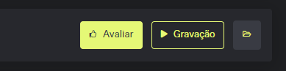

O que você achou da aula?
Deixe sua opinião!
Acesse a plataforma
Vá na aula do dia
Clique em Avaliar
Seu feedback vale pontos para o Top 10!! 😎
Notes:
Enlazar video correspondiente

Slide 42
Github e Github Pages
DESAFIO OBRIGATÓRIO
Notes:
Usar para desafíos entregables.

Slide 43
DESAFIO OBRIGATÓRIO
Github e Github Pages
Descrição
Crie um repositório no GitHub para seu projeto final
Crie um arquivo HTML com as configurações iniciais
Coloque na tag correta o título do seu projeto
Insira uma tag com o nome do seu projeto
Insira uma tag com o seu nome
Suba esse arquivo para o repositório no GitHub
Publique seu repositório usando o GitHub Pages
Envie os 2 links diferentes na entrega da atividade (GitHub e GitHub Pages)
Formato
Link do código no GitHub e da publicação no GitHub Pages
Notes:
Desarrollo de un desafío extra. Vincular ejemplo. Hacer hincapié en que es optativa pero suma puntos para el top 10.

Slide 44
Hoje vimos:
Como criar sua conta no github
Como criar repositórios no GitHub
Como enviar o código para o github
Conhecemos o GitHub Pages
Notes:
Obligatoria siempre. Completar el resumen con palabras claves de lo visto. En caso de cerrar con el “mapa de conceptos” se puede sacar.

Slide 45

QUER SABER MAIS
Materiais complementares
Referencias
Documentação | GitHub Doc
Saiba mais sobre o Github Pages | GitHub Pages

Slide 46
🎓
Obrigado por estudar conosco!
Notes:
Agregar al finalizar el curso.

